Slide 1
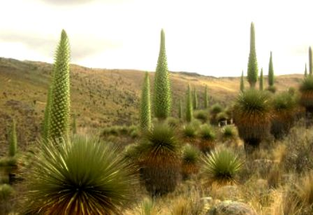
¿QUÉ INVESTIGO?
Dra. Ing. Mercedes López García
Gerente Regional del Ambiente

Slide 2
INTERESES
Para qué me va a servir?
En qué trabajo?
En qué me gustaría Trabajar?
Qué recursos tengo?

Slide 3
TEMAS DE ACTUALIDAD
Fenómeno del niño.
Cambio Climático
Desarrollo Sostenible: Julcán, Bolivar y Pataz
Aprovechamiento de Recursos
Problemas urbanos
Desarrollo de la pequeña empresa
Gestión por procesos: traslapamiento de funciones

Slide 4
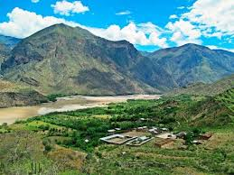
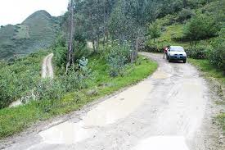
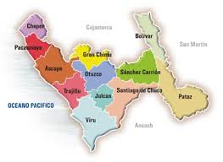
PROPUESTA DE RESERVA DE BIOSFERA GRAN PAJATEN RBGP

Slide 5
TEMA
La Gestión Integrada en el Sistema de Gestión Ambiental contribuye al desarrollo sostenible en la Región La Libertad.

Slide 6
PROBLEMA: “Débil articulación funcional en el sistema de Gestión Ambiental”
OBJETIVO: “Implementar un nuevo modelo de gestión ambiental integrada, que influya en el desarrollo sostenible de la Región La Libertad”

Slide 7
Sistema de Gestión Ambiental
El Sistema Regional de Gestión Ambiental de La Libertad tiene por finalidad orientar, integrar, coordinar, supervisar, evaluar y garantizar la correcta aplicación de las políticas, planes, programas y acciones destinados a la protección del ambiente y contribuir a la conservación y aprovechamiento sostenible de los recursos naturales.

Slide 9
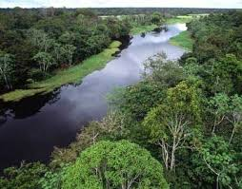
Cuencas hidrográficas priorizadas son gestionadas con enfoque ecosistémico (fobiraj)
a) Elaboración de la Política y Estrategia Regional de Recursos Hídricos y gestionar su aprobación | GRAMB, ALA
b) Elaboración del expediente de creación del Consejo de Recursos Hídricos del Rio Jequetepeque | GRAMB (La Libertad) y RENAMA (Cajamarca)
c) Elaboración de planes de descontaminación, prevención y mitigación | GRAMB, GREMH, GRS, GRSP, GRA, GRE, GL
d) Elaboración del expediente de creación del Consejo de Recursos Hídricos del Rio Chicama | GRAMB (La Libertad) y RENAMA (Cajamarca)
e) Ampliación de la Red de estaciones Hidro meteorológicas en las Cuencas Hidrográficas priorizadas | SENAMHI.

Slide 10
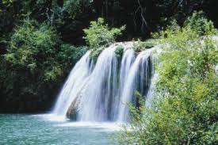
Una cuenca hidrográfica inicia proceso de elaboración de esquema de Retribución por Servicios Ecosistémicos Hídricos (RSEH).
a) Sensibilizacion del proceso para construir los esquemas de RSEH con las ALAs.
b) Generación de información temática de los recursos naturales a nivel de cuenca piloto.
c) Diseño de esquemas de RSEH.
d) Implementación de esquemas de RSEH.
e) Seguimiento y Monitoreo de los Esquemas de RSEH.
f) Organización del Banco de Proyectos sobre servicios ecosistémicos de alcance local y regional.

Slide 11
Reducción de la deforestación y degradación de los bosques en 25%.
a) Elaboración de una línea de base de los bosques y su perspectiva.
b) Formulación de propuesta del ordenamiento forestal regional.
c) Implementación Programa Regional de Conservación de Bosques para la Mitigación del Cambio Climático, promoviendo su ampliación a zonas costeras y andinas.
d) Forestar área de influencia de la Arena y el cerro Huaylillas.
e) Implementación de estrategias de prevención y control de la deforestación y esquemas de reducción de emisiones de la deforestación.
f) Diseño e implementación de mecanismos innovadores de control de la tala (deforestación, comercio, extracción).
g) Forestar en Guaguil-Chugay.
h) Forestar área de influencia de la laguna el Toro, Los Frailones y la Pampa de la Julia (Quiruvilca – Santiago de Chuco).
i) Implementación de buenas prácticas de conservación de bosques

Slide 12
Al menos el 2% de la superficie de los ecosistemas frágiles es conservado.
a) Elaboración de la línea base de los ecosistemas frágiles en La Libertad.
b) Formulación de lineamientos para la incorporación de las consideraciones ambientales en la gestión estratégica de los recursos naturales, de la diversidad biológica y en la elaboración de políticas, planes, proyectos y otros instrumentos de gestión.
c) Inicio del proceso de Formulación de la Estrategia Regional de Diversidad Biológica.
d) Desarrollo y promoción de modelos de gestión, conservación, aprovechamiento sostenible y recuperación de ecosistemas frágiles (lomas costeras, bosques relictos, humedales, entre otros), considerando el enfoque social participativo en ámbitos fuera de ANP.
e) Evaluación de la calidad del ambiente marino costero de La Libertad
f) Fortalecimiento de la gestión de los Humedales.
g) Asistencia técnica a los Gobiernos Locales en la elaboración de proyectos de inversión en el marco de los Lineamientos Nacionales de Gestión Estratégica de Recursos Naturales.
h) Inicio de la Implementación de lineamientos que brinde el soporte legal a las zonas de agrobiodiversidad identificadas y delimitadas.
i) Implementar el plan de manejo para la conservación del Guanaco en la Reserva Nacional de Calipuy.
j) Implementar el plan de manejo para la conservación de la Puya Raimondi en el Santuario Nacional de Calipuy.
k) Gestión para la validación y aprobación del expediente técnico del ACR del Cerro Campana.
l) Gestión para la validación y aprobación del expediente técnico del ACR del Humedal Campo Nuevo - Guadalupito.
m) Impulso de las actividades relacionadas al turismo vinculado a conservación y uso sostenible del patrimonio natural, en el marco del Plan Estratégico Nacional de Turismo – PENTUR.
n) Fortalecimiento de capacidades técnicas de las autoridades, operadores turísticos y de las poblaciones locales en desarrollo del turismo sostenible en ANP y Buenas Prácticas Ambientales – BPA.

Slide 13
Gracias

